Slide 1
Các bệnh Tai – Mũi – Họng
Phan Thị Thúy Hiền
Nguyễn Văn Ngưng
Nguyễn Hữu Đạt
Võ thị Minh Nguyệt
Trần Hồng Duyên

Slide 2
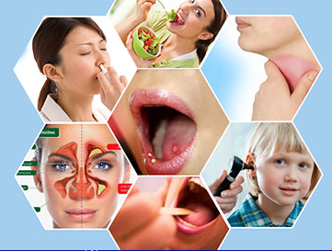
NỘI DUNG
Liên quan giải phẫu – chức năng và bệnh lý Tai Mũi Họng
Những bệnh Tai - Mũi - Họng
Bệnh viêm phế quản cấp
I
II
III

Slide 3
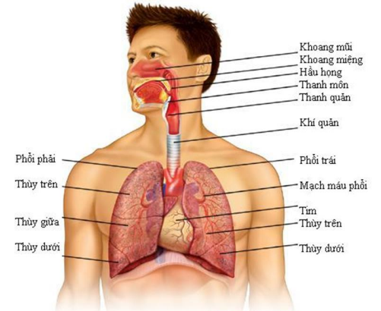
I.Liên quan giải phẫu – chức năng và bệnh lý Tai Mũi Họng
Giải phẫu Tai - Mũi - Họng
Chức năng liên quan bệnh lý Tai Mũi Họng
1
2

Slide 4
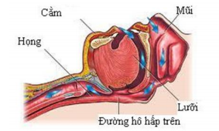
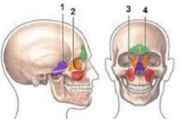
I. Liên quan giải phẫu – chức năng và bệnh lý Tai Mũi Họng (tt)
Giải phẫu cơ cấu Tai Mũi Họng
Đường hô hấp trên
Các xoang cạnh mũi
Khoang mũi
1. Xoang bướm
Khoang miệng
2. Xoang sàng
Hầu họng
3. Xoang hàm
Nắp thanh quản
4. Xoang trán
Notes:
TMH là cửa ngõ đường hô hấp và tiêu hóa ~ bệnh hô hấp & bệnh tiêu hóa.
TMH là các hốc thông với nhau và thông với bên ngoài, có lớp niêm mạc biểu mô có lông chuyển cấu trúc khác biệt, mạch máu thần kinh rất phong phú. Hầu hết các bệnh TMH được xếp vào nhóm bệnh đường hô hấp trên, tác động đến khu vực này dễ đưa đến các phản xạ nguy hiểm sinh mạng.

Slide 5
I. Liên quan giải phẫu – chức năng và bệnh lý Tai Mũi Họng (tt)
- Chức năng liên quan bệnh lý Tai Mũi Họng:
ẢNH HƯỞNG …
THỞ
ĂN
NGỬI
NÓI
NGHE
HỆ THỐNG MIỄN DỊCH
Notes:
TMH có vai trò rất quan trọng trong hệ thống miễn dịch, là nơi tiếp xúc với dị nguyên, có vòng bạch huyết Waldeyer là các tổ chức lympho có vai trò quan trọng trong hình thành các kháng thể đặc hiệu.
Mắc bệnh TMH ảnh hưởng đến chức năng Thở & Ăn, chức năng nói – ngửi – nghe – thăng bằng đều ảnh hưởng.

Slide 6
II. Những bệnh Tai Mũi Họng:
1
Viêm VA
2
Viêm Amydan
3
Viêm mũi do virus
4
5
Viêm mũi dị ứng
6
7
8
Viêm xoang cấp
Viêm tai giữa
Viêm tai ngoài
Viêm thanh quản cấp

Slide 7
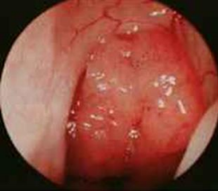
II. Những bệnh Tai Mũi Họng (tt)
1. Viêm VA: (V.A - Végétation Adenoide) còn gọi là sùi vòm
Tổng quan:
Là bộ phận tân bào chiếm vòm hầu.
VA thường bị viêm từ 12 tháng tuổi. Nếu không điều trị sớm VA phì đại sẽ gây tắc nghẽn đường thở, bệnh sẽ gây biến chứng ở đường hô hấp, tiêu hoá, đặc biệt là viêm tai giữa .
V.A. dễ định bệnh và dễ điều trị .

Slide 8
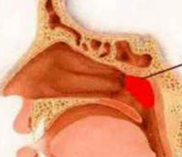
1. Viêm VA:
Triệu chứng:
Đợt cấp khoảng 5 -7 ngày, hay gặp ở trẻ 2 – 4 tuổi.
Trẻ mệt mỏi, quấy khóc, bỏ ăn, sốt vừa hoặc sốt cao, chảy mũi, ho.
Soi mũi trước: chảy mũi trong hay đục.
Khám họng dịch nhày chảy xuống thành sau họng.
Khám vòm, sờ vòm (hiếm ở trẻ em).
Nguyên tắc điều trị:
Kháng sinh trong trường hợp nhiễm khuẩn.
Nhỏ mũi với nước muối sinh lý 0, 9%.
Nạo VA.

Slide 9
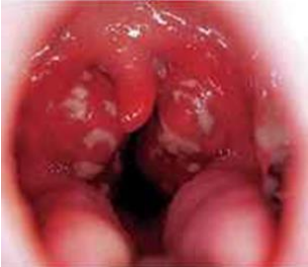
II. Những bệnh Tai Mũi Họng (tt)
2. Viêm Amydan:
Tổng quan:
Amidan dễ viêm ở trẻ em.
Nếu không điều trị sớm sẽ gây biến chứng tại chỗ như áp xe quanh amiđan hay biến chứng xa như thấp tim, viêm cầu thận cấp, thấp khớp cấp, hoặc biến chứng toàn thân như nhiễm trùng huyết.
Bệnh dễ phát hiện và dễ điều trị. Phẫu thuật không thận trọng cũng có nguy cơ tử vong.

Slide 10
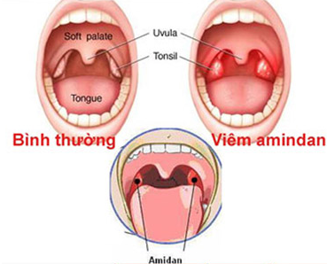
2. Viêm Amydan:
Triệu chứng:
Sốt, đau họng, khó nuốt, hôi miệng.
Amiđan quá phát, amiđan hốc, amiđan teo (mặt lồi lõm).
Amiđan sưng đỏ, có mủ hoặc không.
Nguyên tắc điều trị:
+Viêm amiđan cấp: Kháng sinh, giảm ho, giảm đau. Quẹt họng tìm vi khuẩn kháng sinh đồ. Không phẫu thuật.
+ Viêm amiđan mạn: Điều trị triệu chứng (giảm ho, giảm đau). Phẫu thuật cắt amiđan.
+ Amiđan cần cắt khi nào - chỉ định cắt?
Thứ nhất: Cắt amiđan khi amiđan phì đại gây tắc nghẽn…
Thứ hai: Cắt amiđan khi trẻ bị viêm amiđan mạn tính...
Thứ ba: Cắt amiđan khi viêm amiđan gây ra các biến chứng.

Slide 11
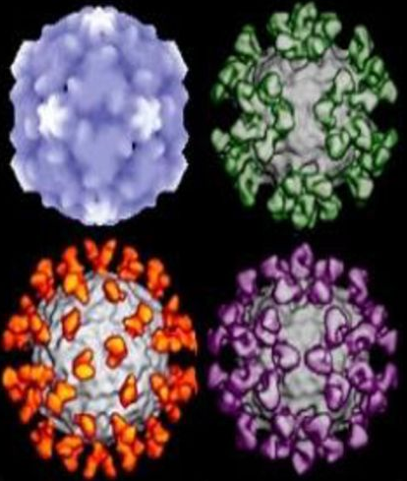
II. Những bệnh Tai Mũi Họng (tt)
3. Viêm mũi do virus (Viral Rhinitis) :
Tổng quan:
Viêm mũi xoang cấp do virus (thường gặp rhinovirus, adenovirus, virus cúm, virus sởi) rất hay gặp nhất ở trẻ em, nhi, đặc biệt hay mắc phải là vào mùa lạnh khi thời tiết thay đổi.
Thông thường trẻ em sẽ tự phát sau các đợt viêm mũi xoang, đường hô hấp do cúm, sởi …
Viêm mũi xoang cấp do virus có thể sẽ tự khỏi được trong 1 tuần hoặc 10 ngày nhưng rất ít .
Các biến chứng nguy hiểm như: viêm tai giữa, áp xe não, viêm tắc tĩnh mạch xoang hang …
Notes:
- Viêm mũi xoang cấp do virus (thường gặp rhinovirus, adenovirus, virus cúm, virus sởi) rất hay gặp nhất ở trẻ em, nhi, đặc biệt hay mắc phải là vào mùa lạnh khi thời tiết thay đổi. Nếu không được điều trị đúng cách và triệt để sẽ gây nguy hiểm tới tính mạng của trẻ nhỏ.
- Viêm mũi xoang cấp do virus có thể sẽ tự khỏi được trong 1 tuần hoặc 10 ngày nhưng rất ít . Nếu không được can thiệp kịp thời cũng sẽ dẫn trẻ tới các biến chứng nguy hiểm như viêm tai giữa, áp xe não, viêm tắc tĩnh mạch xoang hang …

Slide 12
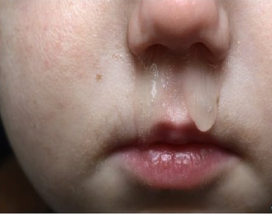
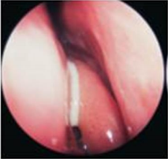
3. Viêm mũi do virus:
Triệu chứng:
Toàn thân: sốt, mệt mỏi, chán ăn.
Cơ năng: Đau dữ dội từng cơn vùng trán, má và thái dương. Khi ngoài cơn các bạn chỉ thấy nặng đầu.
Chảy mũi 1 hoặc 2 bên, nước mũi nhầy trong, sau vài ngày có thể chuyển sang mũi mủ đặc trắng hoặc vàng xanh do bội nhiễm vi khuẩn.
Ngạt mũi 1 hoặc 2 bên.
Thực thể: Có điểm đau rõ rệt.
Nội soi: Có thể thấy niêm mạc mũi bị xung huyết, các cuốn giữa và cuốn dưới phù nề Khe giữa, khe trên, cửa mũi sau có dịch nhầy trong.
Nguyên tắc điều trị:
Nguyên tắc chung: đảm bảo dẫn lưu và thông khí.
Điều trị tại chỗ:
+ Làm thông thoáng mũi: Xì mũi, hút mũi, nhỏ thuốc co mạch.
+ Nhỏ thuốc, phối hợp thuốc co mạch và giảm phù nề.
+ Khí dung.
Điều trị toàn thân:
+ Chống viêm giảm phù nề, giảm đau, hạ sốt.
+ Kháng sinh sử dụng khi có bội nhiễm vi khuẩn
Notes:
Thực thể: Có điểm đau rõ rệt:
+ Điểm hố nanh: Viêm xoang hàm.
+ Điểm Grunwald ( bờ trong và trên ổ mắt): viêm xoang sàng.
+ Điểm Ewing ( trong và trên cung lông mày) viêm xoang Trán

Slide 13
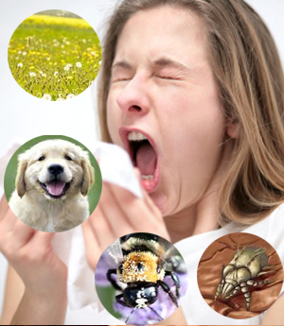
II. Những bệnh Tai Mũi Họng (tt)
4. Viêm mũi dị ứng:
Tổng quan:
Ở vùng nhiệt đới như nước ta, số bệnh nhân bị viêm mũi dị ứng quanh năm nhiều hơn. Trong vài thập niên qua, tỷ lệ viêm mũi dị ứng tăng cao ở những nước công nghiệp phát triển.
Ô nhiễm môi trường và sự xuất hiện những dị nguyên mới giữ vai trò quan trọng

Slide 14
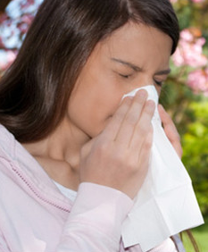
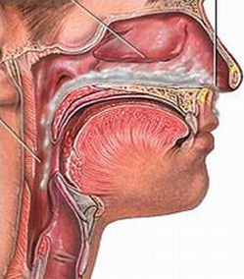
4. Viêm mũi dị ứng:
Triệu chứng:
Nhảy mũi từng cơn, nhất là khi tiếp xúc với dị nguyên.
Ngứa mũi và mắt. Nghẹt mũi hai bên hay đổi bên.
Chảy nước mũi. Bệnh nhân có thể bị chảy mũi sau họng, gây khịt mũi, hắng giọng và ho.
Mũi nghẹt, phải thở bằng miệng gây viêm họng, khô họng, viêm thanh quản.
Chóp mũi viêm đỏ và trầy do chà xát thường xuyên vì ngứa.
Mí mắt thường bị sưng nề, quầng thâm.
Nguyên tắc điều trị:
Mức độ I:
+ Phòng ngừa và điều trị đơn giản các triệu chứng.
+ Tránh tiếp xúc với dị nguyên.
+Dùng thuốc kháng histamin, dùng trước khi tiếp xúc với dị nguyên.
Mức độ II: Nhận biết và xử trí các tác nhân kết hợp.
Mức độ III: Điều trị bằng Corticosteroids trong những trường hợp nặng, mạn tính.
Mức độ IV: Giải mẫn cảm đặc hiệu
Notes:
Ở trẻ em, ít có những triệu chứng điển hình trước 2 tuổi.  Các triệu chứng có thể xuất hiện theo thời vụ (viêm mũi theo mùa) hay liên tục (viêm mũi quanh năm).  Khi soi mũi sẽ thấy niêm mạc mũi phù nề, mọng, có màu tái nhợt. Trong hốc mũi đầy chất tiết trong, loãng.
Một số thuốc kháng histamin thông dụng là: Thế hệ 1: Chlopheniramine, Diphenhydramine (Benadryl), Promethazine, Alimemazine (Theralene). Các thuốc này có những tác dụng phụ khó chịu như gây buồn ngủ, khô miệng và giảm tác dụng nếu dùng lâu dài. Thế hệ 2: Fexofenadine, Cetirizine, Loratadine không gây buồn ngủ, không ảnh hưởng đến tim mạch. b. Thuốc co mạch họ phenylamine dùng để uống: Ephedrine, pseudoephedrine, phenylephrine, thường phối hợp với kháng histamin. Tác dụng chống giãn mạch và chống phù nề, giúp thông mũi nhanh chóng. c. Thuốc co mạch họ imidazoline dùng nhỏ mũi (Xylometazoline, Oxymetazoline, Naphazoline, Antazoline): Có tác dụng tốt và nhanh chóng. Tuy nhiên bệnh nhân cũng bị quen thuốc, phải tăng liều. Dùng lâu sẽ bị hiệu ứng dội, mũi nghẹt nặng hơn khi ngưng thuốc. Và vòng luẩn quẩn này sẽ dẫn đến bệnh viêm mũi do thuốc nhỏ mũi, khó trị. Bên cạnh đó, thuốc cũng có thể gây những tác dụng phụ toàn thân như thuốc uống. c. Thuốc chống tiết histamin (Cromoglycat): Có tác dụng ngừa phản ứng dị ứng cả ở giai đoạn sớm và muộn nếu sử dụng trước khi gặp dị nguyên.

Slide 15
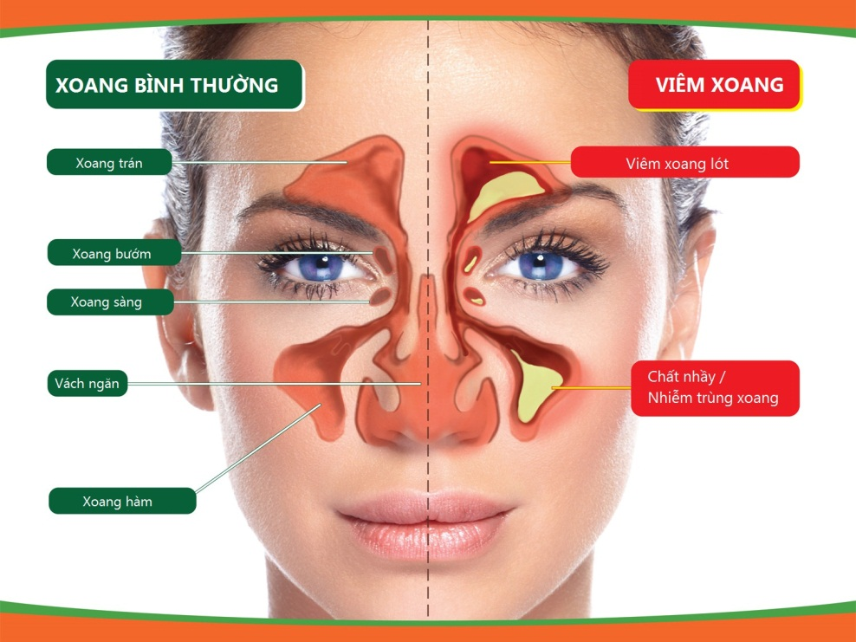
II. Những bệnh Tai Mũi Họng (tt)
5. Viêm xoang cấp (Acute Sinusitis):
Tổng quan:
Theo khảo sát của BV NĐ I thì tỷ lệ viêm xoang cấp ở trẻ con vào khoảng 6.6% và bệnh tập trung ở trẻ < 6 tuổi.
Yếu tố nguy cơ của bệnh bao gồm suy giảm miễn dịch, rối loạn chức năng vận chuyển lông nhày, dị ứng, môi trường xung quanh, trào ngược dạ dày thực quản, bất thường về cấu trúc giải phẫu bệnh, dị vật mũi, VA.

Slide 16
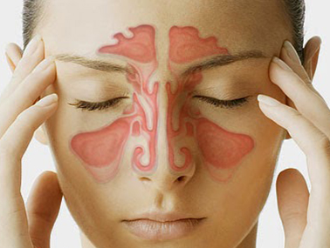
5. Viêm xoang cấp:
Triệu chứng:
Sốt > 39.
Thở hôi; Ho nhiều về ban đêm.
Sổ mũi, mũi có mủ vàng hay xanh.
Nhức đầu ; Đau vùng mặt, sau ổ mắt, đau răng, đau họng liên quan vị trí viêm; Có thể kèm theo Viêm tai giữa cấp.
Nguyên tắc điều trị:
Điều trị nội khoa:
+ Kháng sinh.
+ Kháng histamin khi nghi nguồn gốc di ứng .
Điều trị phẫu thuật:
+ Chỉ được điều trị phẫu thuật trong trường hợp điều trị nội khoa thất bại.
+ Chỉ phẫu thuật xoang ở trẻ trên 6 tuổi.
Điều trị nguyên nhân:
+ Nao VA.
+ Điều trị trào ngược dạ dày thực quản.
+ Điều trị dị ứng.

Slide 17
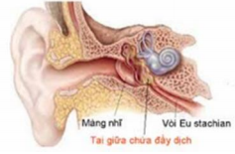
II. Những bệnh Tai Mũi Họng (tt)
6. Viêm tai giữa: (Otitis media)
Tổng quan:
Là một bệnh thường gặp ở trẻ em từ 2 đến 6 tuổi. Theo thống kê cuả Bắc Mỹ, và châu Âu 20% trẻ em ở lứa tuổi này ít nhất có một đợt viêm tai giữa cấp, 10% bệnh khởi phát do nhiễm virus.
+ Là tình trạng viêm cấp tính của niêm mạc hòm nhĩ, kể cả niêm mạc trong thông bào xương chũm với những triệu chứng khởi phát ồ ạt.
+ Nguyên nhân thường là: S.pneumoniae, H. mophilus influezae, Branhamella catarrhallis

Slide 18
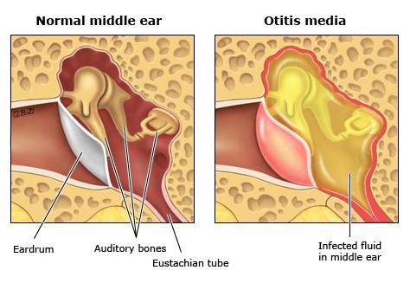
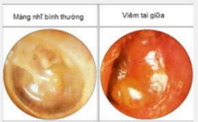
6. Viêm tai giữa:
Triệu chứng:
Trẻ sơ sinh và trẻ nhỏ: Sốt, khóc đêm.
Trẻ lớn: hỏi triệu chứng sốt, đau tai, ù tai, chảy mủ tai, nghe kém.
Khám tai:
+ Tìm dấu hiệu màng nhĩ đỏ, phồng, ướt, mất tam giác sáng, các mốc giải phẩu bị xóa nhòa.
+ Có thể thấy mực nước khí dịch, giới hạn di động khi khám bằng đèn otoscope có nén màng nhĩ. Mủ trong ống tai
Nguyên tắc điều trị:
Kháng sinh:
+ Kháng sinh ban đầu: Amox trong 7-14 ngày.
+ Kháng sinh tiếp theo: dựa theo KSD.
+ Nếu bệnh nhân dị ứng với dòng lactam thì có thể dùng Erythromycine 30mg/kg/14 ngày, hoặc Azithromycin.
- Trích rạch màng nhỉ, không để màng nhĩ vỡ tự nhiên gây rách không hồi phục.

Slide 19
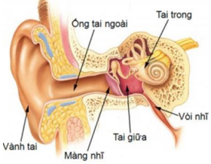
II. Những bệnh Tai Mũi Họng (tt)
7. Viêm tai ngoài:
Tổng quan:
- Có rất nhiều nguyên nhân, nhưng nguyên nhân chính gây ra bệnh viêm tai ngoài là do nhiễm vi khuẩn Pseudomonas aeruginosa, P. aeruginose, protéu hoặc nấm Aspergillus sống trong môi trường đất, nước nhiễm thông qua bơi lội nơi bẩn hay chấn thương do gãi hoặc ngoáy tai.

Slide 20
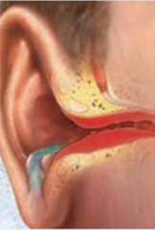
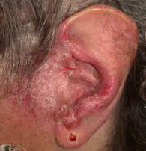
7. Viêm tai ngoài:
Triệu chứng:
Đau tai, ngứa, chảy mủ.
Khám : xung huyết, phù nề da ống tai ngoài, đau khi kéo nhẹ vành tai, màng nhĩ vẫn di động bình thường.
Nguyên tắc điều trị:
Cách điều trị phổ biến nhất của bệnh viêm tai ngoài là điều trị bằng thuốc nhỏ tai, nếu bị nhiễm trùng sẽ phải điều trị thêm bằng thuốc kháng sinh.
Hạ sốt, giảm đau, chống viêm nếu cần, cẩn trọng khi dùng cocticoid.
Tuân thủ theo các biện pháp giữ tai thật khô ráo từ 1 tuần đến 10 ngày.
Không để nước lọt vào tai sau khi tắm gội, tuyệt đối không được đi bơi và nghiêm cấm được tự ý nhét các vật vào tai.

Slide 21
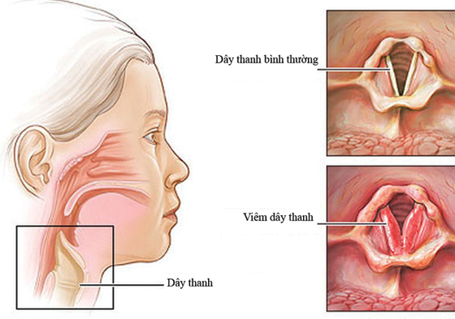
II. Những bệnh Tai Mũi Họng (tt)
8. Viêm thanh quản cấp:
Tổng quan:
Viêm thanh quản cấp là bệnh thường gặp , bênh có thể do nhiễm khuẩn hoặc không.
Thể viêm thanh quản cấp do nhiễm khuẩn thường gặp và thường kèm theo với nhiễm trùng đường hô hấp trên.
Đâu tiên thường là do vius nhưng tiếp sau đó là sự bội nhiễm khuẩn sớm.
Vi khuẩn hay gặp là Str. Pneumonia, H influenzae , Haemolytic streptococci hoặc Staph . Aureus.
Viêm thanh quản cấp không nhiễm khuẩn thường do sử dụng giọng quá mức , dị ứng , bỏng hóa chất do hít phải hoặc chấn thương thanh quản sau đạt ống nội khí quản .

Slide 22
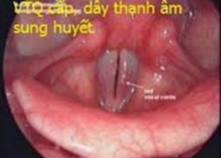
8. Viêm thanh quản cấp:
Triệu chứng:
Khàn tiếng : Có thể dẫn đến mất tiếng.
Đau họng , nói khó.
Ho khan, kích thích họng thường về buổi tối.
Triệu chứng chung toàn thân: sốt , đau đầu, đau họng, sốt kèm theo nếu nhiễm virus ở đường hô hấp trên .
Nguyên tắc điều trị:
Kiêng nói: Đây là vấn đề rất rất quan trọng, vẫn nói trong khi bị viêm thanh quản cấp có thể dẫn đến phục hồi rất chậm và có thể phục hồi không hoàn toàn.
Kiêng rượu và thuốc lá.
Dùng thuốc giảm ho.
Kháng sinh.
Thuốc giảm đau, giảm viêm: để giảm đau họng và giảm những khó chịu vùng họng thanh quản.
Corticoid: Rất hiệu quản trong điều trị viêm thanh quản cấp, có thể dùng đường uống hặc khí dung. Hoặc bơm làm thuốc thanh quản.

Slide 23
III. Viêm phế quản cấp:
1
Định nghĩa
2
Căn nguyên
3
Triệu chứng lâm sàng, cận lâm sàng và chuẩn đoán
4
5
Tiến triển và biến chứng
Điều trị

Slide 24
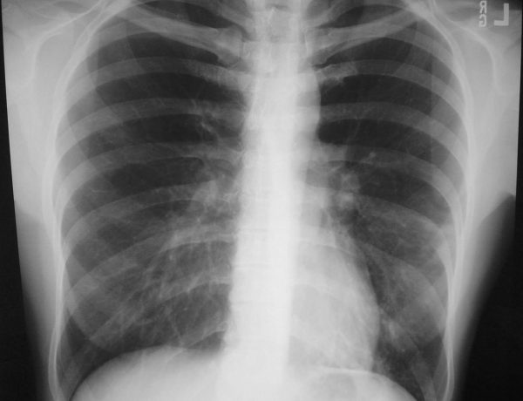
III. Viêm phế quản cấp (tt):
Định nghĩa
- Viêm phế quản cấp (Acute Bronchitis) là tình trạng viêm cấp tính cuả niêm mạc phế quản ở người trước đó phế quản không có tổn thương.
- Thuật ngữ “đợt cấp" của viêm phế quản mạn và bệnh phổi tắc nghẽn mạn tính hiện nay đang được thay thế bằng “đợt bùng phát" của các bệnh này

Slide 25
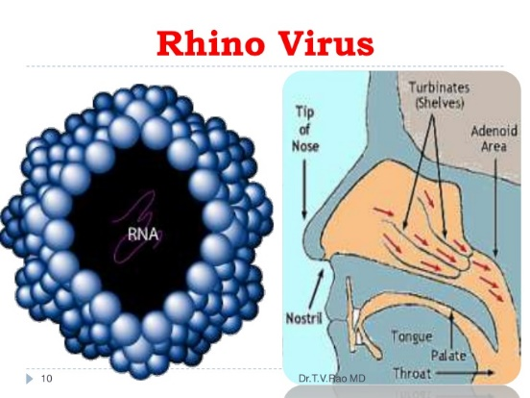
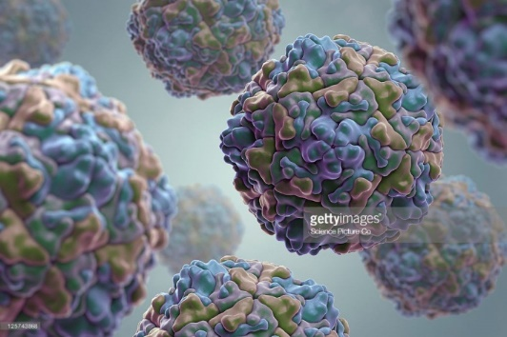
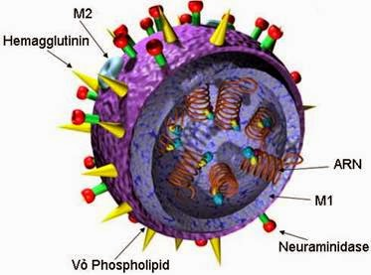
III. Viêm phế quản cấp (tt):
2. Căn nguyên
Virus và nhóm vi khuẩn không điển hình: Chiếm 50 - 90% các trường hợp. Các virus hay gặp: Rhino virus; Echo virus; Adeno virus; Myxo virus influenza và Herpes virus. ở trẻ em hay gặp virus hợp bào hô hấp và vi rút á cúm. Các vi khuẩn không điển hình như: Mycoplasma Pneumonia, Chlamydia.

Slide 26
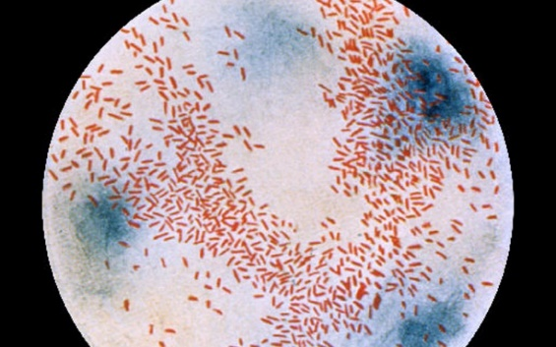
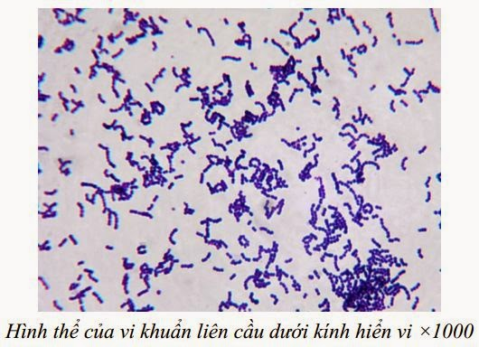
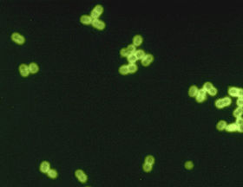
III. Viêm phế quản cấp (tt):
2. Căn nguyên
b. Vi khuẩn: Thường viêm lan từ đường hô hấp trên xuống, các vi khuẩn gồm: liên cầu khuẩn, phế cầu khuẩn, Heamophilus influenzae, Moraxella catarrhalis. Những vi khuẩn này thường bị bội nhiễm thứ phát sau nhiễm virus. Ngoài ra viêm phế quản cấp còn có thể gặp trong các bệnh: sởi, thuỷ đậu, ho gà, thương hàn, bạch hầu.
influenzae
Phế cầu khuẩn

Slide 27
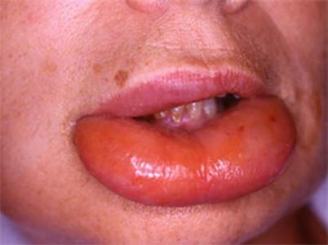
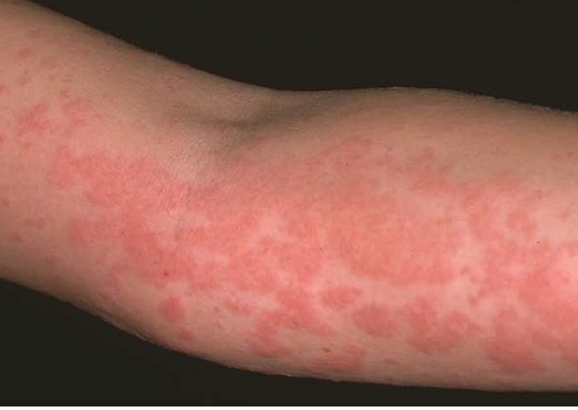
III. Viêm phế quản cấp (tt):
2. Căn nguyên
c. Các yếu tố hoá: Hơi độc ( Clo, Amoniac) , bụi nghề nghiệp, khói thuốc lá, không khí quá khô, ẩm, lạnh, hoặc quá nóng.
d. Dị ứng: ở trẻ em, người lớn bị dị ứng nặng phù Quink, mày đay.
e. Yếu tố thuận lợi: Thay đổi thời tiết, bị nhiễm lạnh, thể địa yếu, mắc bệnh đường hô hấp trên.
Phù Quink
Mày đay

Slide 28
III. Viêm phế quản cấp (tt):
3. Triệu chứng lâm sàng, cận lâm sàng và chuẩn đoán
- Viêm phế quản cấp thường xuất hiện cùng lúc hoặc ngay sau viêm đường hô hấp trên: hắt hơi, sổ mũi, ho khan, rát họng.
Hai giai đoan của viêm phế quản cấp:
+ Giai đoạn đầu (3 - 4 ngày) (còn gọi là giai đoạn viêm khô): Sốt 38 - 390C, có thể tới 400 , mệt mỏi, đau đầu, nhức mỏi xương khớp. cảm giác nóng rát sau xương ức. Khó thở nhẹ, có thể có tiếng rít, ho khan, có ho thành cơn về đêm. Nghe phổi có ran rít, ran ngáy. + Giai đoạn hai: (6 - 8 ngày) (còn gọi là giai đoạn xuất tiết – ướt): Các triệu chứng toàn thân và cơ năng giảm, ho khạc đờm nhầy, hoặc đờm mủ ( khi bội nhiễm). Nghe phổi có ran ẩm.

Slide 29
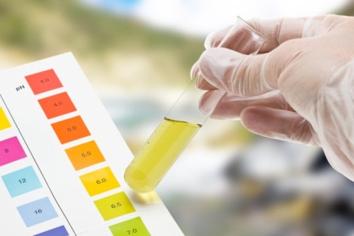
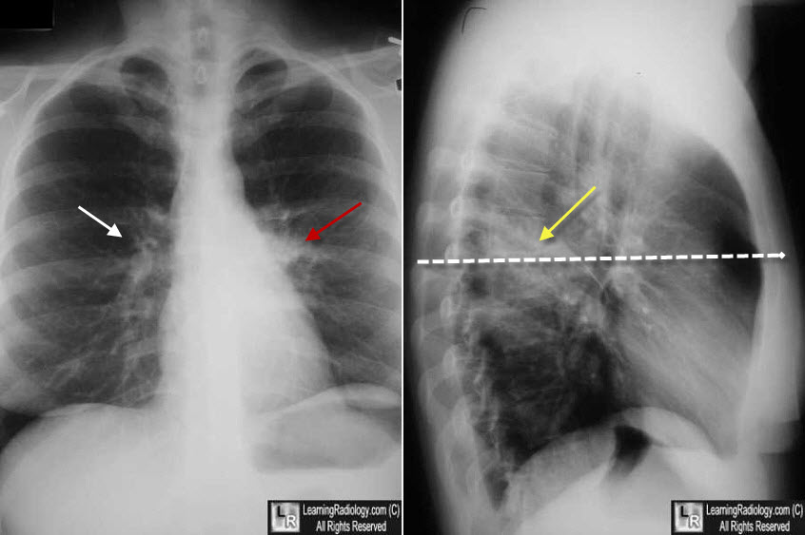
III. Viêm phế quản cấp (tt):
2. Triệu chứng lâm sàng, cận lâm sàng và chuẩn đoán
Các xét nghiệm cận lâm sàng (ít có giá trị chẩn đoán)
Bạch cầu có thể bình thường, tăng khi có bội nhiễm, hoặc giảm (virus).
Xét nghiệm đờm: có nhiều xác bạch cầu đa nhân trung tính.
Cấy đờm thường có tạp khuẩn, loại vi khuẩn gây bệnh.
X quang phổi: có thể bình thường hoặc rốn phổi đậm.

Slide 30
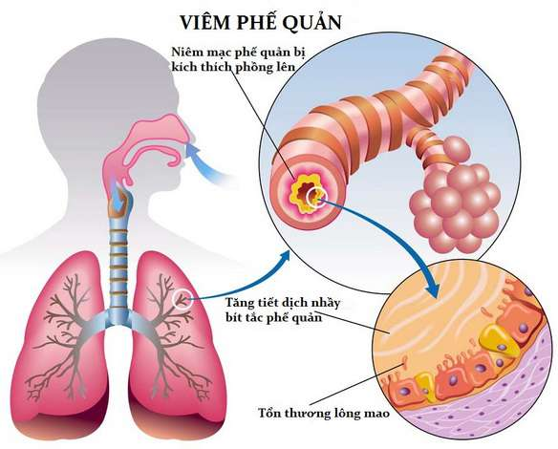
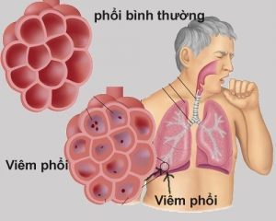
III. Viêm phế quản cấp (tt):
4. Tiến triển và biến chứng
Tiến triển:
Viêm phế quản cấp tiến triển lành tính, ở người khoẻ mạnh thường tự khỏi sau 2 tuần, không để lại di chứng gì.
Ở người nghiện thuốc lá thường có bội nhiễm và ho khạc đờm kéo dài.
b. Biến chứng:
Viêm phổi, phế quản phế viêm: thường xảy ra ở người già và trẻ em suy dinh dưỡng.
Tăng tính phản ứng của phế quản với lạnh, khói và bụi, kéo dài vài tuần sau viêm phế quản cấp. Biểu hiện bằng ho khan kéo dài hàng tuần lễ.

Slide 31
III. Viêm phế quản cấp (tt):
5. Nguyên tắc và điều trị
- Giữ ấm, tránh lạnh, tránh bụi. Thoáng mát về mùa hè.
- Bỏ hút thuốc lá, hoặc bỏ tiếp xúc với các chất gây độc.
- Nghỉ ngơi.
- Dùng thuốc giảm ho như: Tecpin-codein, Paxeladine khi ho khan. Giai đoạn ho khạc đờm dùng thuốc long đờm : ho cam thảo, Mucomyst, Mucitux.
- Kháng sinh: khi có bội nhiễm hoặc người có nguy cơ biến chứng: Amoxicilin, Erythromyxin, Cephalexin.
- Chống co thắt phế quản: Theophylin, Salbutamol.
- Thuốc an thần, kháng Histamin.
- Có thể dùng Prednisolon cho những trường hợp ho kéo dài có co thắt phế quản một đợt ngắn 5 - 10 ngày.

Slide 32
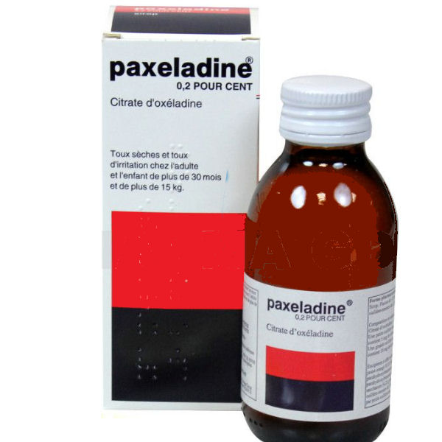
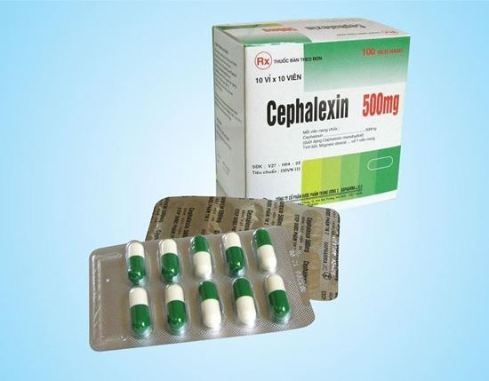
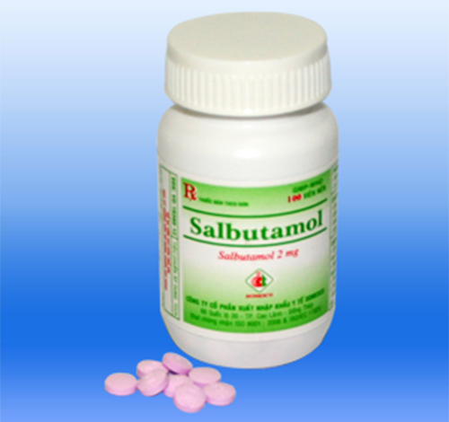
III. Viêm phế quản cấp (tt):
5. Nguyên tắc và điều trị
- Những loại thuốc điều trị:
Thuốc giảm ho Paxeladine
Kháng sinh Cephalexin
Thuốc chống co thắt phế quản Salbutamol

Slide 33
Xin chân thành cám ơn !

